Slide 2
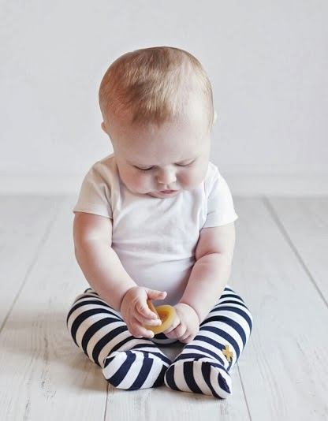

Slide 3
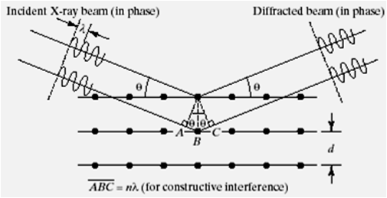
حل تمرین بلورشناسی
جلسه هشتم

Slide 4
حل تمرین بلورشناسی
جلسه هشتم
مقدمات بلورشناسی
1
مرور مطالب
7
انواع بلورها
2
اشعه ایکس در بلورشناسی 1
8
محاسبات بلورشناسی 1
3
اشعه ایکس در بلورشناسی 2
9
شبکه های یونی
4
تصاویر استریوگرافیک 1
10
مختصات بلورشناسی 1
5
تصاویر استریوگرافیک 2
11
مختصات و محاسبات بلورشناسی 2
6
مرور
12

Slide 5
حل تمرین بلورشناسی
جلسه هشتم
کلاس پلاس
جستجوی علمی
اشعه ایکس در بلورشناسی 1
جستجوی ساده
کار با کلمات کلیدی
پایگاه اشتراک دانش (پاد)
برهمکنشهای نور
قانون براگ
روشهای بکارگیری

Slide 6
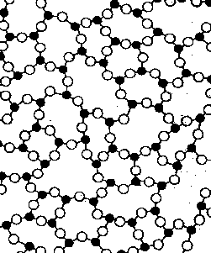
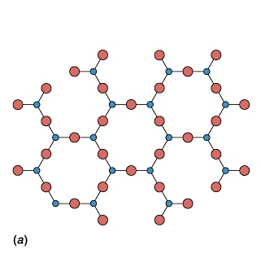
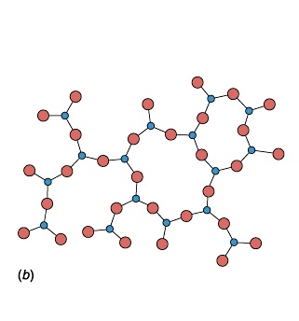
حل تمرین بلورشناسی
مرور
جلسه اول
مقدمات بلورشناسی
نظم اتمی مواد
بلورین
بی شکل
Crystalline
دارای نظم بلند برد
Long Range Order
Amorphous
دارای نظم کوتاه برد
Short Range Order
1

Slide 7
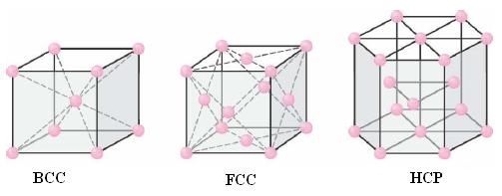
حل تمرین بلورشناسی
مرور
جلسه دوم
انواع بلورها
2

Slide 8
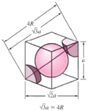
حل تمرین بلورشناسی
مرور
جلسه سوم
محاسبات بلورشناسی
محاسبات ماده بالک
محاسبه چگالی نظری
محاسبه ثابت شبکه
پیش بینی شبکه بلوری
تغییر حجم در استحاله های فازی
3

Slide 9
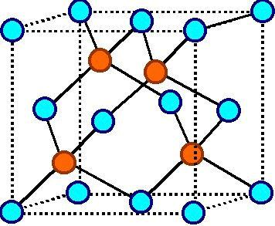
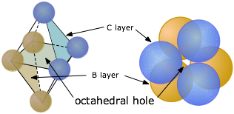
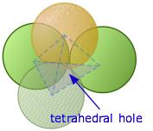
حل تمرین بلورشناسی
مرور
جلسه چهارم
شبکه های یونی
فضاهای بی نشین
4

Slide 10
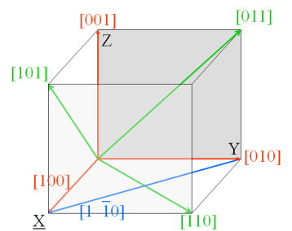
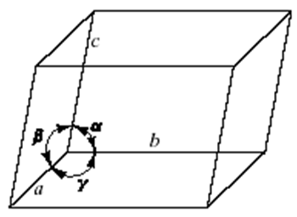
حل تمرین بلورشناسی
مرور
جلسه پنجم
مختصات بلورشناسی
مختصات بلورشناسی
β
a
b
c
γ
α
5

Slide 11
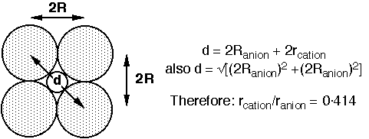
حل تمرین بلورشناسی
مرور
جلسه ششم
مختصات و محاسبات بلورشناسی 2
انباشتگی و دانسیته
2مفهوم × 2شکل
خطی
سطحی
6

Slide 12
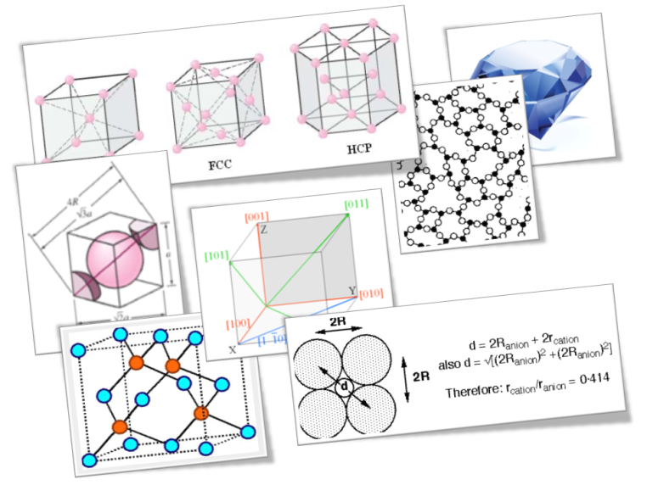
حل تمرین بلورشناسی
مرور
جلسه هفتم
مرور مطالب
نگاه به آینده
پروژه:
1- کمک به ورودیهای جدید رشته های متالورژی و زمین شناسی
2- ایجاد بانک فارسی بلورشناسی
3- ثبت پروژه به عنوان رزومه
4- ادامه پروژه به عنوان وبسایت تخصصی متالورژی
5- ایجاد فضای تعامل بین اعضا
قواعد بلورشناسی و تقارن ها
1
بررسی برخی خواص صفحات و جهات بلورشناسی
تصاویر استریوگرافیک
2
مطالعه یک روش عملی برای کار با بلورها
*اشعه ایکس در بلورشناسی*
3
شناخت فرآیند نوین مطالعه روی بلورها
7

Slide 13
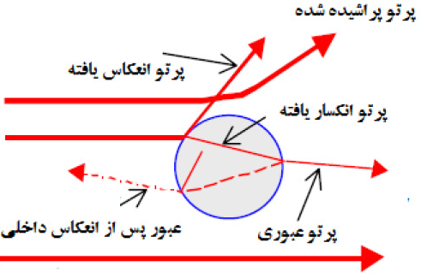
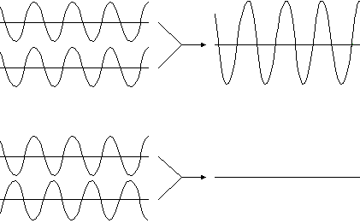
حل تمرین بلورشناسی
جلسه هشتم
اشعه ایکس در بلورشناسی 1
برهمکنشهای نور
8

Slide 14
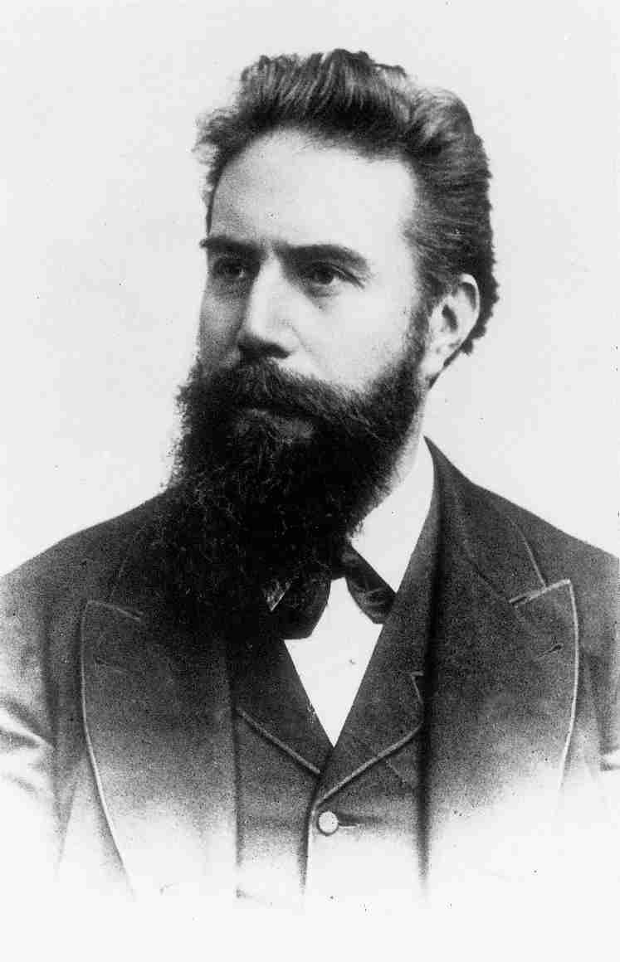
حل تمرین بلورشناسی
جلسه هشتم
اشعه ایکس در بلورشناسی 1
اشعه ایکس
9

Slide 15
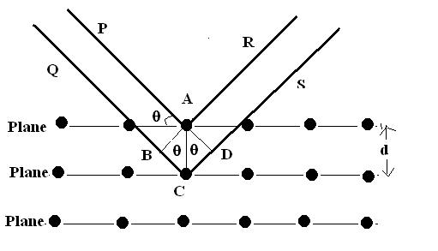
حل تمرین بلورشناسی
جلسه هشتم
اشعه ایکس در بلورشناسی 1
مبانی اشعه ایکس
10

Slide 16
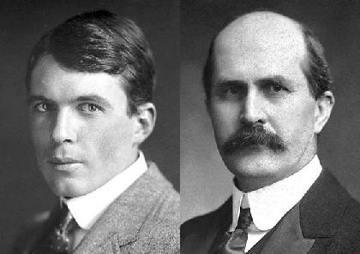
حل تمرین بلورشناسی
جلسه هشتم
اشعه ایکس در بلورشناسی 1
قانون براگ
11

Slide 17
حل تمرین بلورشناسی
جلسه هشتم
اشعه ایکس در بلورشناسی 1
روش دبای شرر
شماره خط | X1 | X2 | X1+X2 | X2-X1 | شدت | θ | d
12

Slide 18
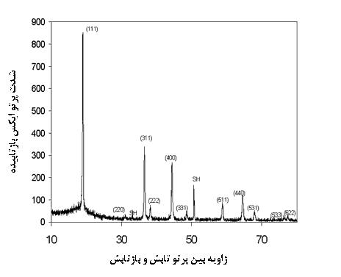
حل تمرین بلورشناسی
جلسه هشتم
اشعه ایکس در بلورشناسی 1
روش دبای شرر
13

Slide 19
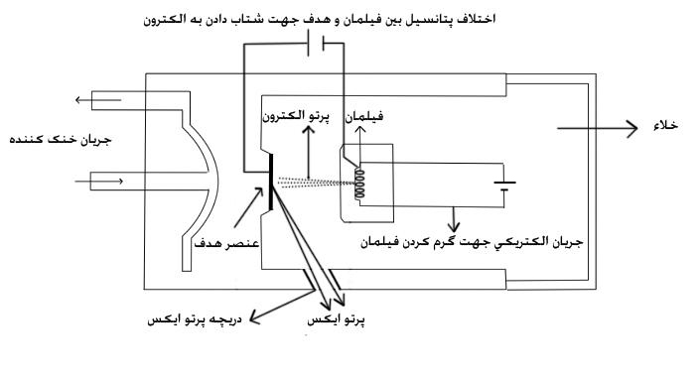
حل تمرین بلورشناسی
جلسه هشتم
اشعه ایکس در بلورشناسی 1
روش تولید اشعه ایکس
14

Slide 20
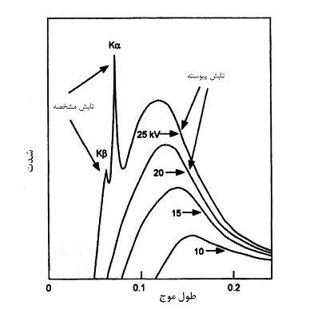
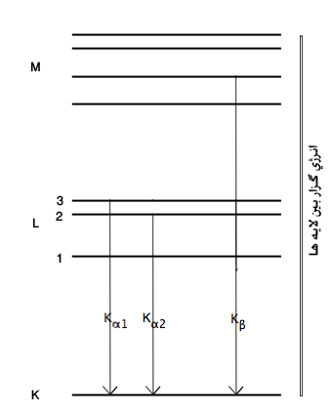
حل تمرین بلورشناسی
جلسه هشتم
اشعه ایکس در بلورشناسی 1
روش تولید اشعه ایکس
15

Slide 21
حل تمرین بلورشناسی
جلسه هشتم
نگاه به گذشته
چهار جلسه دوم
جستجوی علمی
TED
طرح کریستال
جلسه هشتم
جلسه هفتم
جلسه ششم
جلسه پنجم
16

Slide 22
کلاس پلاس
حل تمرین بلورشناسی
جلسه هشتم
جستجوی علمی
کلاس پلاس
شروع جستجو
17

Slide 23
کلاس پلاس
حل تمرین بلورشناسی
جلسه هشتم
جستجوی علمی
کلاس پلاس
ابزارهای کمکی
18

Slide 24
کلاس پلاس
حل تمرین بلورشناسی
جلسه هشتم
جستجوی علمی
کلاس پلاس
بانکهای مقالات
ناشران متعددی بانک مقالات علمی آنلاین دارند. انتشارات اسپرینگ یکی از آنهاست.
19

Slide 25
کلاس پلاس
حل تمرین بلورشناسی
جلسه هشتم
جستجوی علمی
کلاس پلاس
مقالات انگلیسی
DOI
شناسه ایست اختصاصی برای هر متن دیجیتال مانند مقاله که توسط پایگاه http://dx.org اختصاص می یابد
20

Slide 26
کلاس پلاس
حل تمرین بلورشناسی
جلسه هشتم
جستجوی علمی
انتشارات اسپرینگ
کلاس پلاس
21

Slide 27
کلاس پلاس
حل تمرین بلورشناسی
جلسه هشتم
جستجوی علمی
سامانه پاد
کلاس پلاس
22

Slide 28
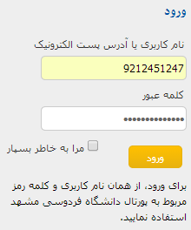
کلاس پلاس
حل تمرین بلورشناسی
جلسه هشتم
جستجوی علمی
کلاس پلاس
ورود به پاد
23

Slide 29
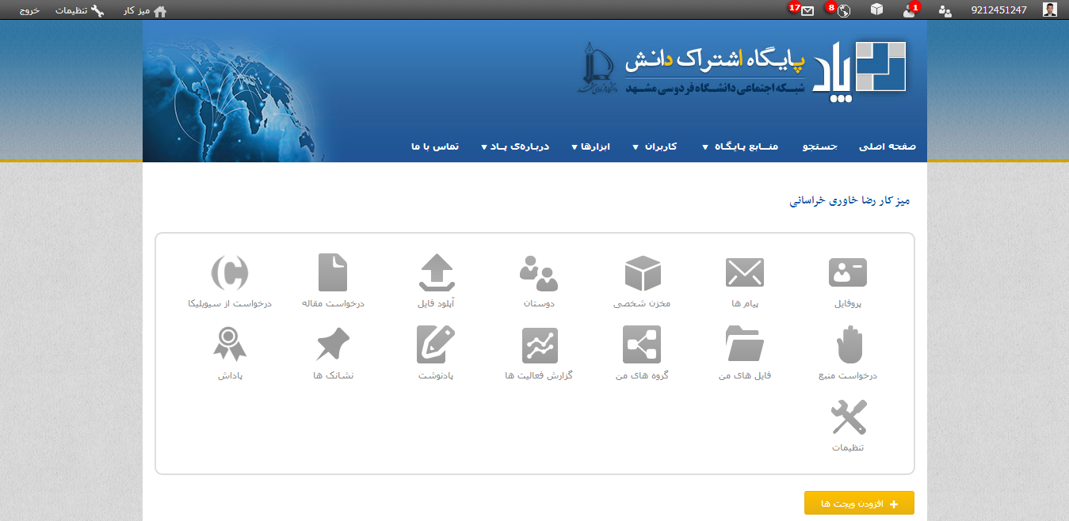
کلاس پلاس
حل تمرین بلورشناسی
جلسه هشتم
جستجوی علمی
داشبورد شخصی
کلاس پلاس
24

Slide 30
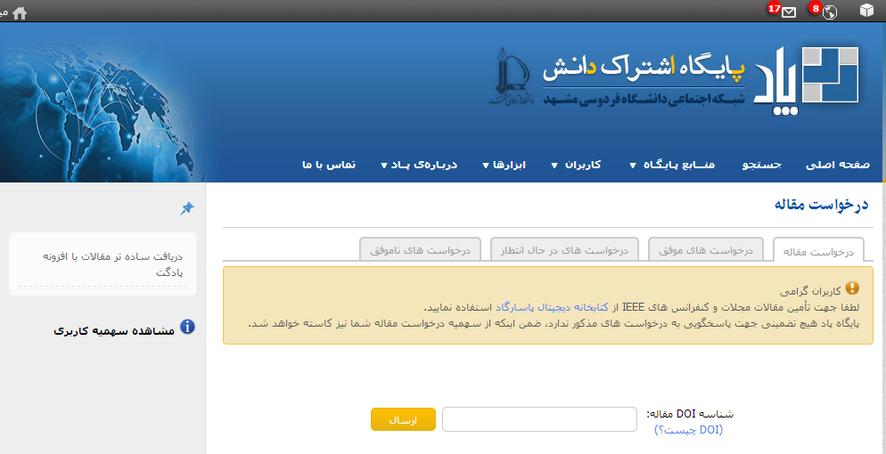
کلاس پلاس
حل تمرین بلورشناسی
جلسه هشتم
جستجوی علمی
درخواست مقاله انگلیسی
کلاس پلاس
25

Slide 31
کلاس پلاس
حل تمرین بلورشناسی
جلسه هشتم
جستجوی علمی
سیویلیکا
کلاس پلاس
26

Slide 32
کلاس پلاس
حل تمرین بلورشناسی
جلسه هشتم
جستجوی علمی
درخواست مقاله فارسی
کلاس پلاس
27

Slide 33
و بی نگاه تو نتوانم رفت ...
حل تمرین بلورشناسی
جلسه ششم
الهی! دانایی ده که از راه نیفتیم و بینایی ده که در چاه نیفتیم.

